Slide 1
AVOIDING
CHOCOLATE
20185111 문보미

Slide 2
AVOIDING
1
게임 소개
2
게임 방법
3
느낀점
CHOCOLATE

Slide 3
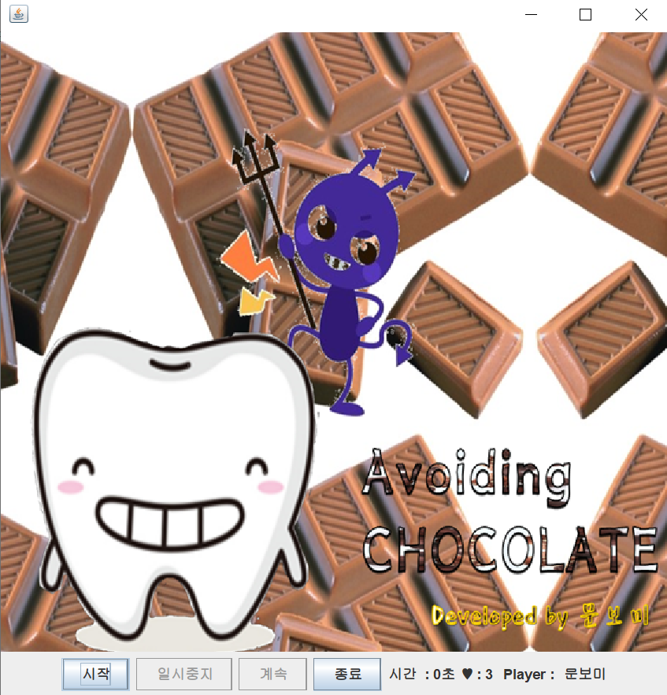
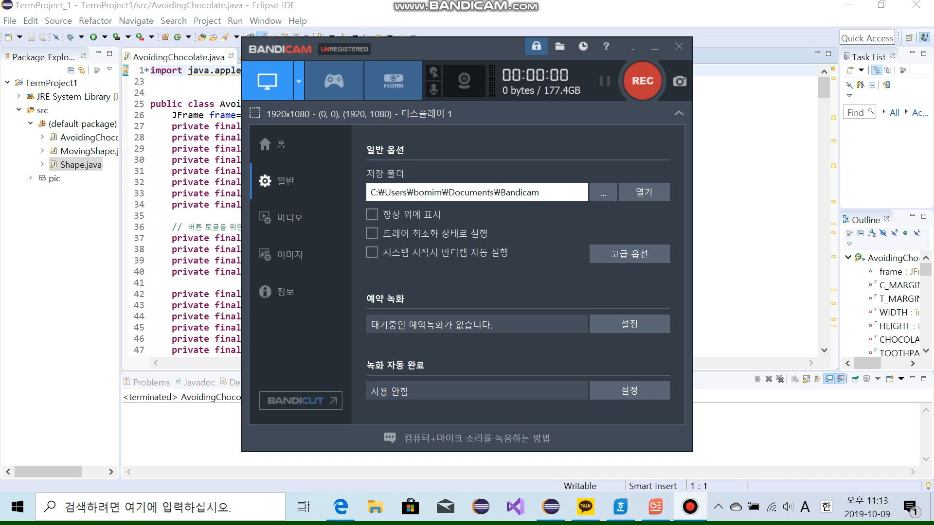

게임 소개
게임 이름: 초콜릿 피하기
(AVOIDING CHOCOLATE)
개발 언어: JAVA
게임 플레이 영상
=>자바 프로그램을 통해 플레이어 가
내려오는 초콜릿들을 피해서 충치가 되는 것을 막는 게임을 만듦

Slide 4

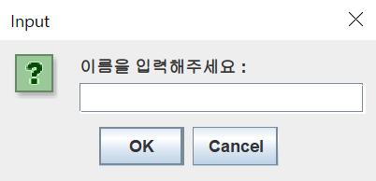
게임 방법
이름을 입력받는 창을 생성해 입력받은
이름을 패널의 이름 부분에 넣어주도록 함
버튼 토글을 이용하여 시작 버튼과 종료 버튼만 활성화되도록 함
문보미
시작 버튼을 누르면 게임이 시작되어
그림들이 나타나고 배경음악이 재생됨
종료 버튼을 누르면 화면이 사라짐

Slide 5
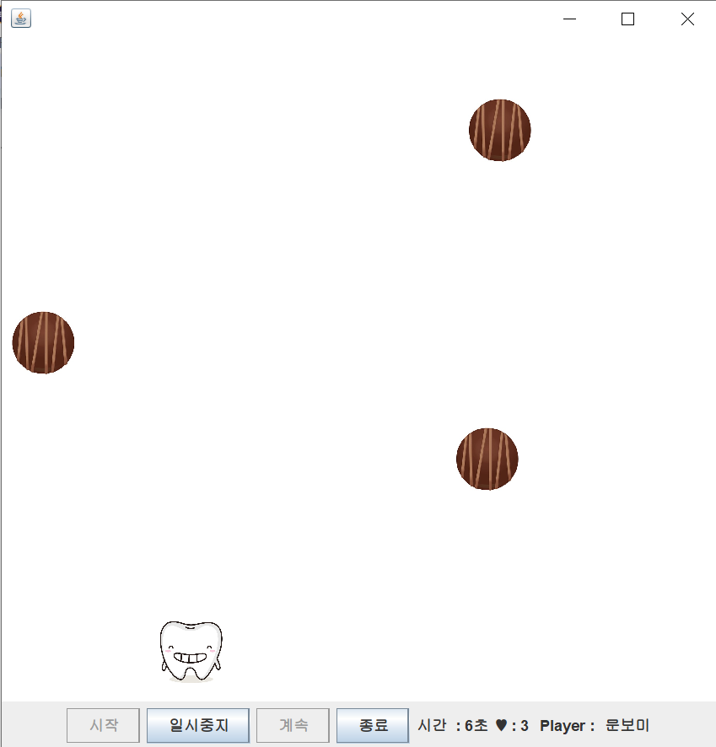
게임 방법
게임을 하게 되면 일시중지와 종료 버튼만 활성화됨
플레이어는 키보드 방향키를 이용해 좌,우로 이동하여
랜덤의 속도로 떨어지는 초콜릿을 피할 수 있음(Key Listener 이용)
일시중지 버튼을 누르면 움직임과 시간이 멈추고 계속 버튼이 활성화됨
계속 버튼을 누르면 그림들이 다시 움직이며 시간이 다시 흐름

Slide 6
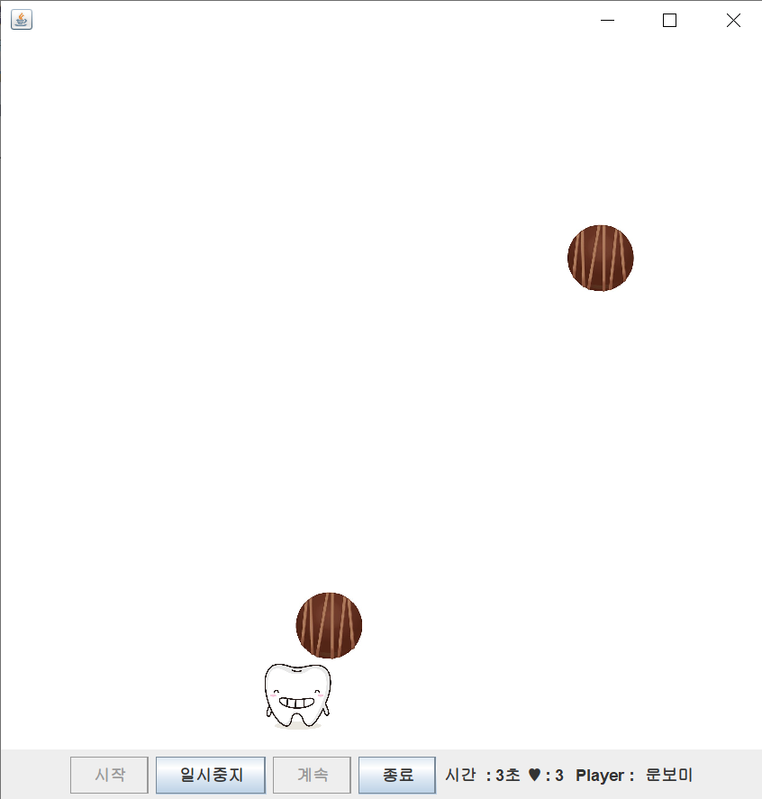
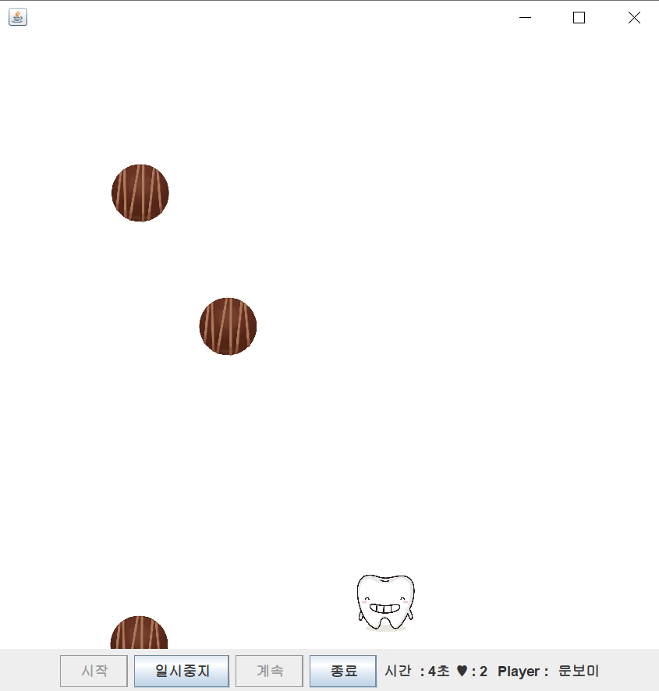
게임 방법
튼튼이 가 초콜릿을 먹게 되면 하트의 개수가 1개 줄어듦
튼튼이 에게 먹힌 초콜릿은 chocolateList
에서 삭제하여 사라지도록 함
튼튼이 가 초콜릿을 먹었을 때 부딪히는 소리가 재생되도록 함(boomSound)

Slide 7
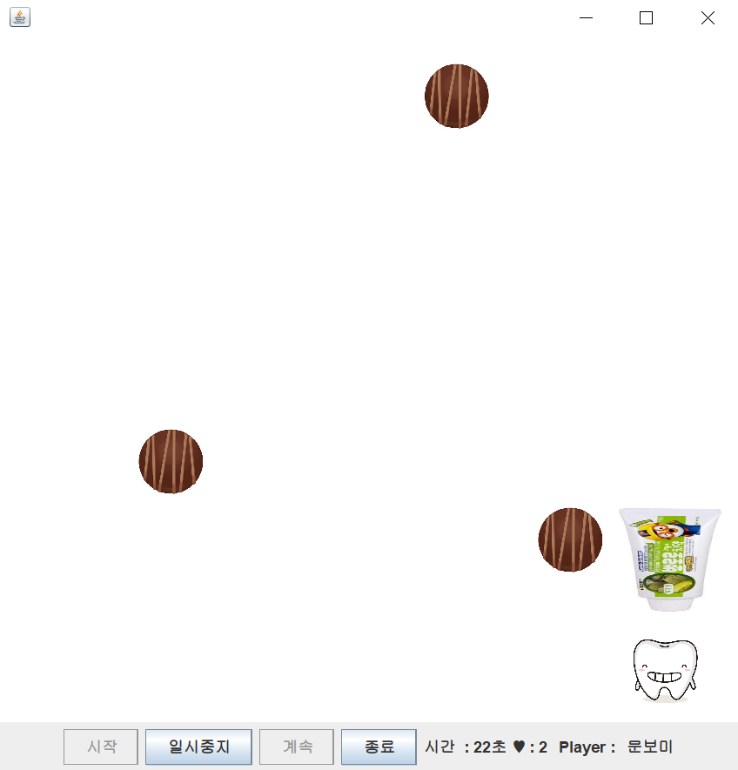
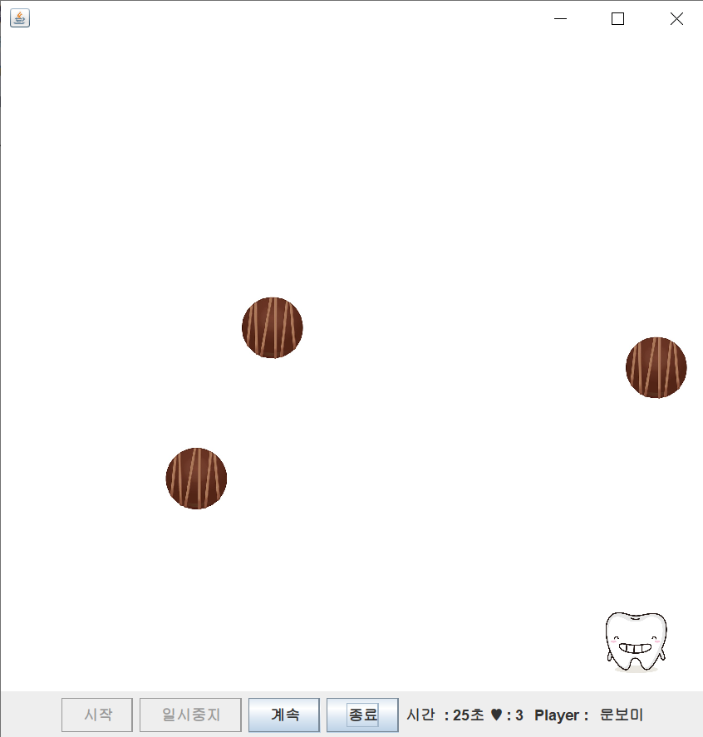
게임 방법
튼튼이 가 치약을 먹게 되면 하트의
개수가 1개 늘어남(단 3개보다 적을 때)
튼튼이 에게 먹힌 치약은 toothpasteList에서 삭제하여 사라지도록 함
튼튼이 가 치약을 먹었을 때 휘파람 소리가 재생되도록 함(plusSound)

Slide 8
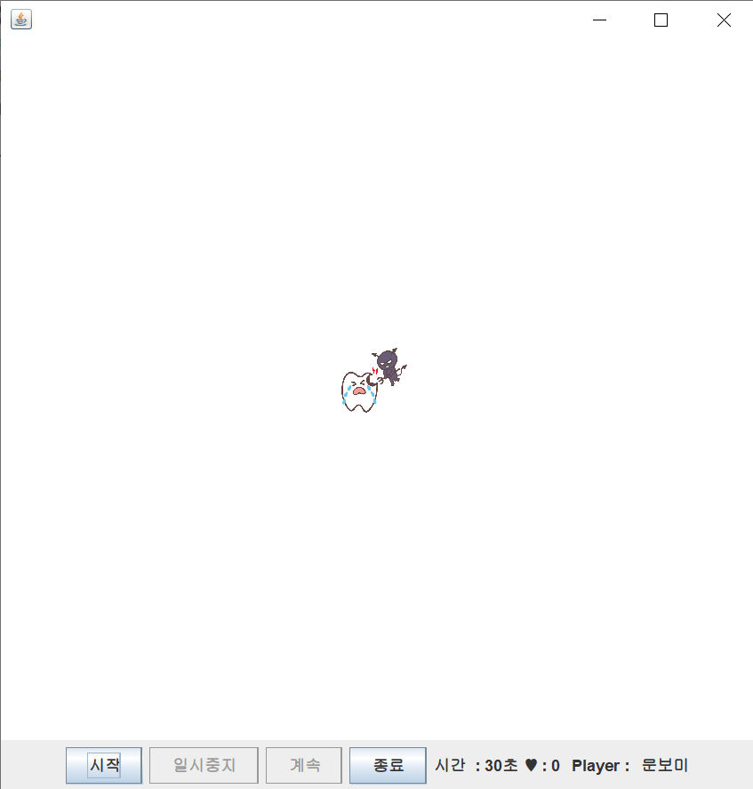
게임 방법
튼튼이 가 초콜릿을 세 번 먹게 되면
하트의 개수가 0개가 되고 게임이 종료됨
게임이 종료되면 초콜릿과 치약이 모두
화면에서 사라지고 튼튼이 가 충치가 됨
게임이 종료되면 시간이 멈추고 시작
버튼과 종료 버튼이 활성화됨
게임이 종료되면 배경음악이 멈추고 게임이 끝나는 소리(finishSound)가 재생이 됨

Slide 9
느낀점
자바 프로그램을 통해 여러 가지 게임을 구현할 수 있다는 것을 알게 되었고 내가 직접 그림들과 음악 등을 선택하여 나만의
게임을 만들었다는 것이 뿌듯했다. 그리고 아직은 실력이 부족해서 더 복잡한 게임을 만들지는 못했지만 계속 공부해서 이 게임을 더욱 발전시키고 또 다른 게임도 만들어보고 싶다는 생각이 들었다.

Slide 10
Thank
You

Slide 11
FERRERO
ROCHER

